Slide 1

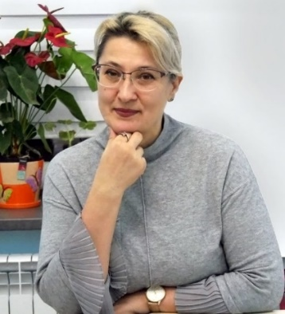

Мартинюк Олена Анатоліївна
Доктор економічних наук, професор
Кафедри менеджменту охорони здоров’я
Управління інноваціями в охороні здоров’я та фармації
для студентів ОНМедУ
спеціальності 073 Менеджмент
ОПП "Управління охороною здоров'я та фармацевтичним бізнесом"

Slide 2



1.На підставі заяви патентовласника , поданої до патентного органу
2.При несплаті у встановлений термін річного мита за підтримку патенту в силі
Припинення дії патенту на винаходи:
3.При визнанні патенту недійсним

Slide 3

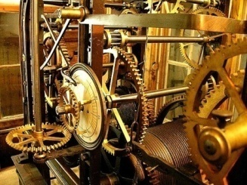


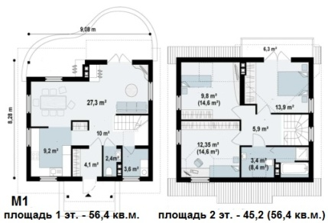



Структура ОПС промислових підприємств та закладів охорони здоров’я:
1.Право на винахід
2. Право на корисні моделі
3.Право на промислові зразки
4. Право на засіб індивідуалізації
5. Право на раціоналізаторські пропозиції
6.Право на ЕОМ
7.Права на бази даних
8. Право на " ноу-хау "

Slide 4


Маркетингове дослідження НМА:
1
1. Визначення оптимальних георгафічних та тимчасових меж патентного захисту запланованого до здійснення інноваційної розробки підприємства
2.Аналіз ринку інтелектуальної власності та пошук доступних патентів та ліцензій на окремі технічні рішення

Slide 5

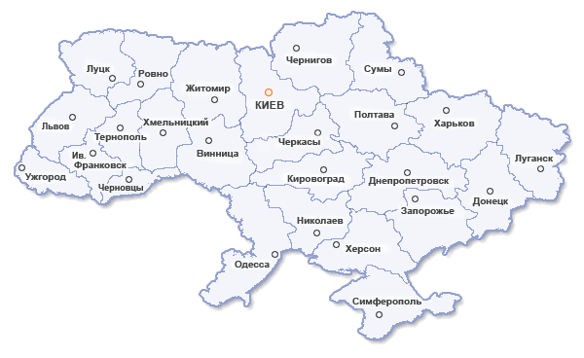
1.Термін дії патенту обчислюється з дати подання заявки до патентного органу.
Патент має територіальну та тимчасову дію:
2. Патент має чинність на території тієї держави, патентним органом якої він виданий

Slide 6




Основні відмінності НМА:
1
3
4
2
1.Відсутність матеріально-речовинної (фізичної) форми
3.Здатність приносити своєму власнику економічну вигоду
2.Довгостроковий характер використання
4. Високий ступінь невизначеності щодо потенційно можливих обсягів доходів від використання

